Slide 1






Лабораторная работа № 5
Изучение деления ядра атома урана по фотографиям треков
$${}_{0}^{1}n$$
Верховным судьей всякой физи-ческой теории является опыт…
$${}_{0}^{1}n$$
$${}_{92}^{235}U$$
$${}_{92}^{236}U$$
$${}_{0}^{1}n$$
Л. Д. Ландау
$${}_{0}^{1}n$$

Slide 2
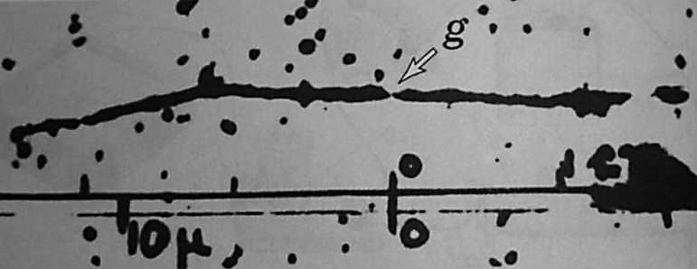
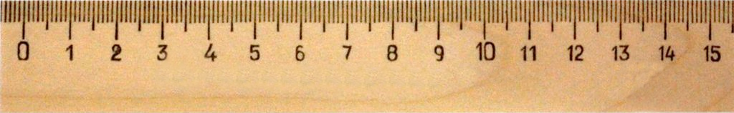
Цель: убедиться в справедливости закона сохранения импульса на примере деления ядра урана. Применить закон сохранения импульса для объяснения движения двух ядер, образовавшихся при делении ядра атома урана.
Оборудование:
Линейка измерительная
Фотография треков заряженный частиц

Slide 3
Метод толстослойных фото-эмульсий
Основан на использовании почерне-ния фотографического слоя под дей-ствием проходящих через фотоэмуль-сию быстрых заряженных частиц.
Преимущества:
Им можно регистрировать траек-тории всех частиц, пролетевших сквозь фотопластинку
Эмульсия обладает большой тор-мозящей способностью.
Он дает неисчезающий след час-тицы, который потом можно тща-тельно изучать.

Slide 4
Фотография треков двух осколков, образовавшихся при делении ядра атома урана

Slide 5
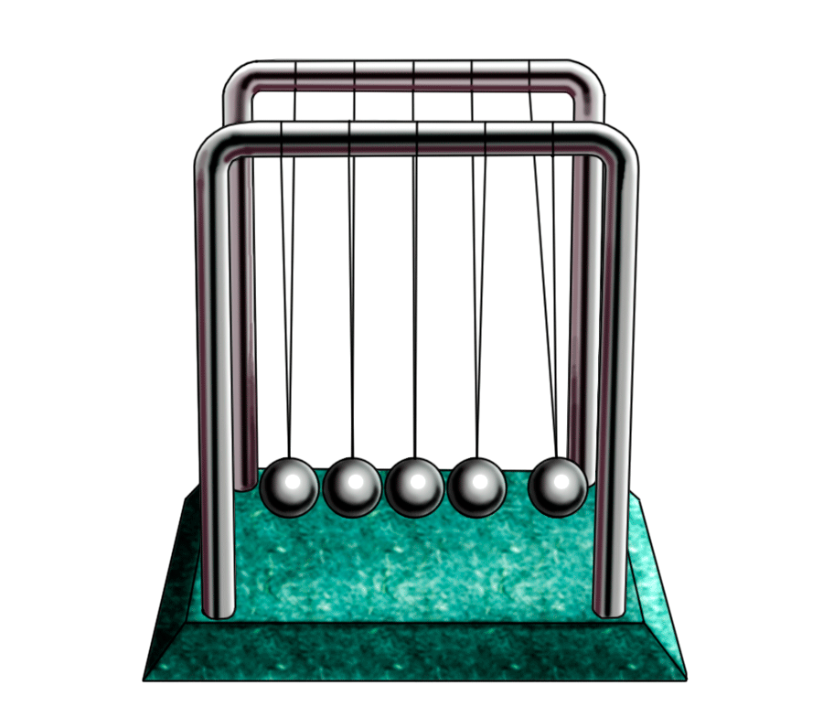



Закон сохранения импульса: вектор-ная сумма импульсов тел, составляю-щих замкнутую систему, не меняется с течением времени при любых дви-жениях и взаимодействиях этих тел.
$$α$$
$$α$$
Ядерная реакция — это процесс вза-имодействия атомного ядра с другим ядром или элементарной частицей, сопровождающийся изменением состава и структуры ядра и выделе-нием большого количества энергии.
14
4
17
1
$${}_{7}^{14}N+{}_{2}^{4}{He}→{}_{8}^{17}O+{}_{1}^{1}H$$
7
2
8
1
Заряд:
+
=
+
Закон сохранения заряда и массового числа:
Массовое число:
+
=
+

Slide 6
Ход работы
Задание 1: рассмотрите фотографию и найдите треки осколков.

Slide 7
Задание 2: измерьте длины треков осколков с помощью миллиметровой измерительной линейки и сравните их.

Slide 8
Задание 3: пользуясь законом сохранения импульса, объясните, почему осколки, образовавшиеся при делении ядра атома урана, разлетелись в противоположных направлениях.
Одинаковы ли заряды и энергия осколков? По каким признакам вы можете судить об этом?

Slide 9

Задание 4: одна из возможных реакций деления урана может быть записана в символическом виде следующим образом:
$${}_{92}^{}U+{}_{0}^{}n → {}_{56}^{}{Ba}+{}_{Z}^{}X+2∙{}_{0}^{}n$$
Пользуясь законом сохранения заряда и таблицей Д.И. Менделеева, определите, что это за элемент.

Slide 10

Не забудьте сделать общий вывод о проделанной работе!
Теперь вы можете оценить силу человеческого ума, его изобрета-тельность и гениальную простоту найденных решений, в основе ко-торых лежит, самоотверженный труд многих поколений учёных.

